Slide 1
第三节 几何形体上的积分
及其应用
几何形体上的积分概念
几何形体上积分的性质
几何形体上的积分应用举例

Slide 2






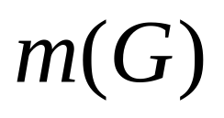
一、几何形体上的积分概念
几何形体：
把区间 ,平面区域 ，空间区域 ，曲线弧 ，
曲面 等统称为“几何形体”，记作 .并假设
是有界的，可 “度量”的. 的度量记作 。

Slide 3
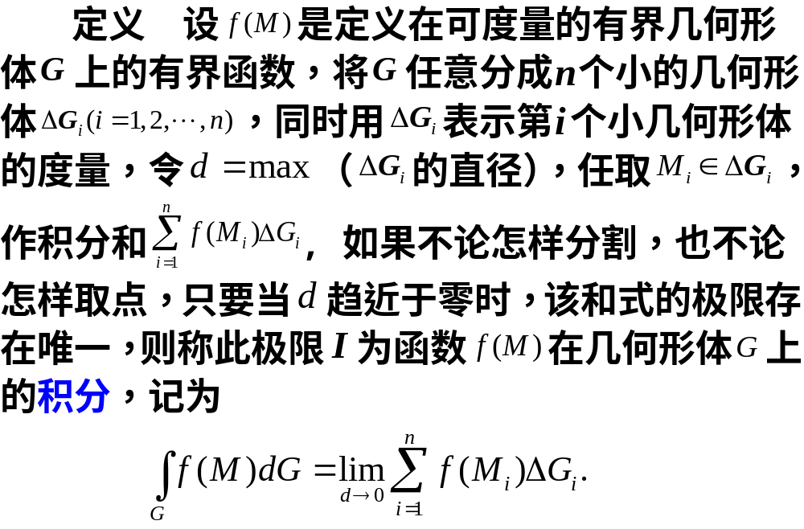

Slide 4

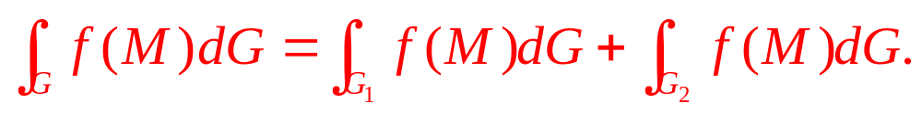
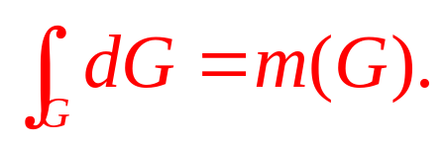

二、几何形体上积分的性质
性质1(线性性质)
性质2(对积分区域的可加性)设 ，则
性质3 当 时，

Slide 5

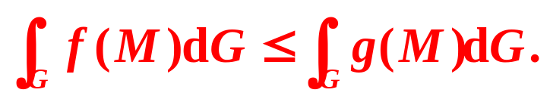
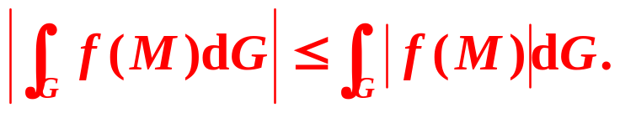

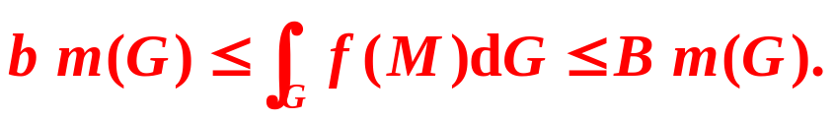


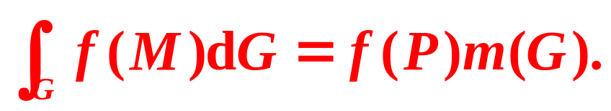
性质4(积分不等式)
若 ，则有
特别地，
性质5(估值定理)
若 ，则
性质6(积分中值定理)
设 则至少存在一点 使得

Slide 6
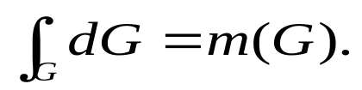
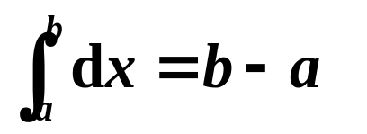

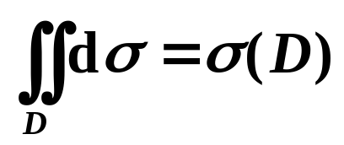

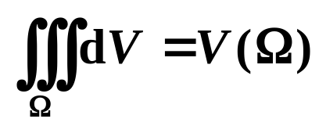

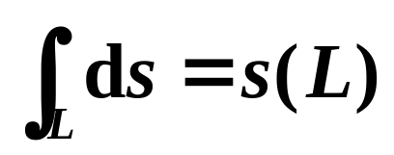

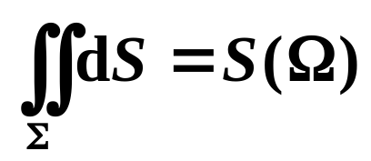

三、几何形体上的积分应用举例
1. 几何应用
（区间 的长度）
（区域 的面积）
（结构 的体积）
（曲线 的长度）
（曲面 的面积）

Slide 7




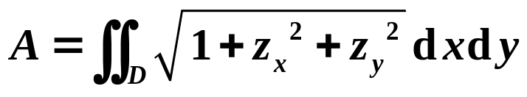
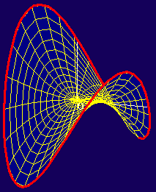
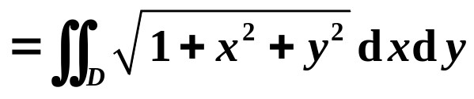

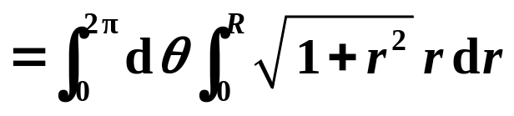

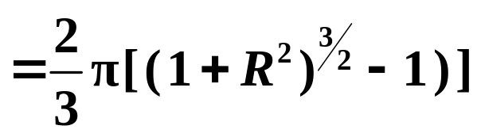

例1 计算双曲抛物面
被柱面
所截
出的面积 A .
解: 曲面在 xOy 面上投影为
则

Slide 8
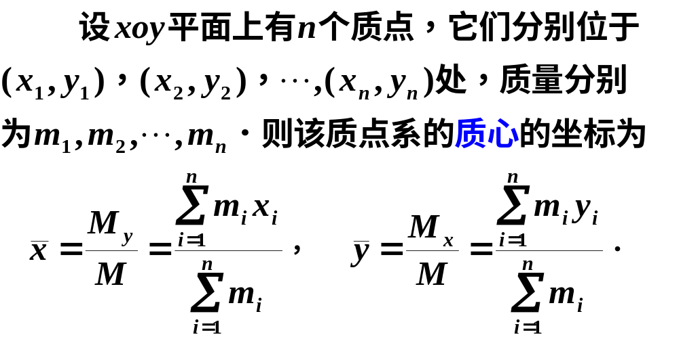
2.物理应用举例
（1）质心问题

Slide 9
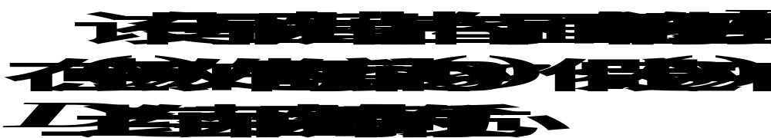
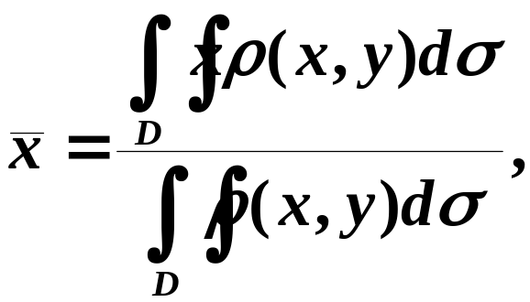
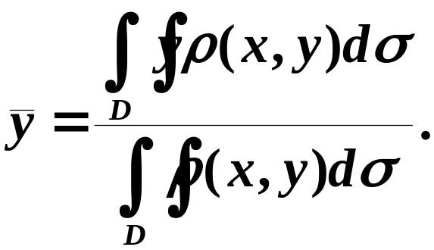
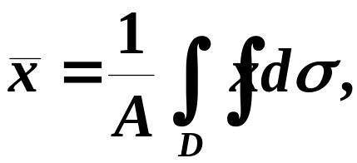
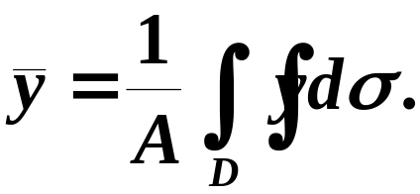
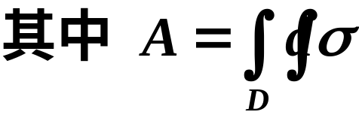
由元素法
当薄片是均匀的，质心称为形心.

Slide 10

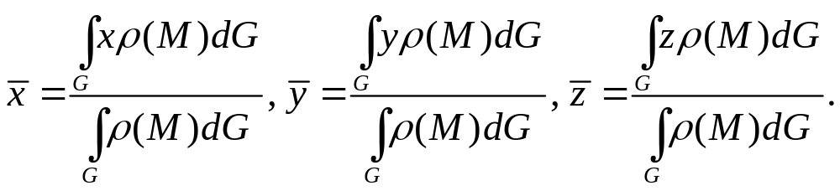
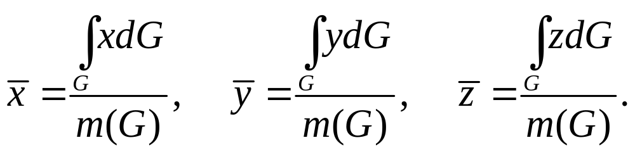
一般地，对于几何形体 有如下质心计算公式：
当质量分布是均匀的，密度函数是常数，则质心为形心

Slide 11
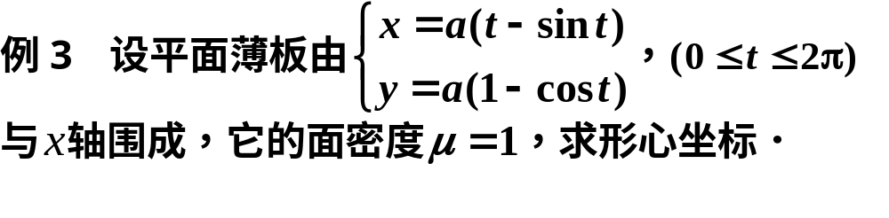

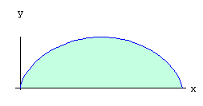


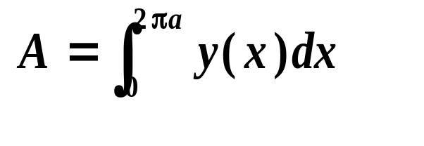
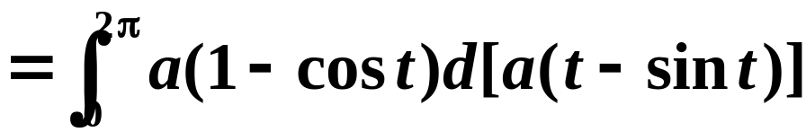
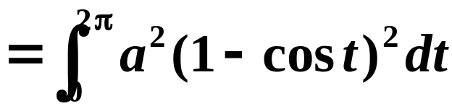

解

Slide 12

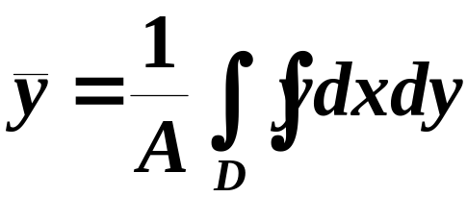
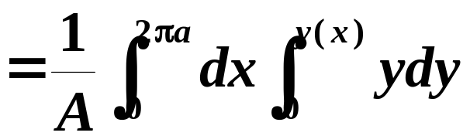
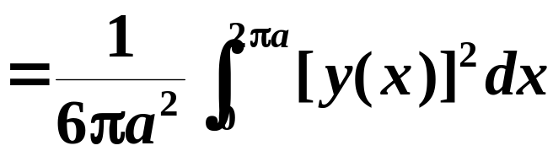
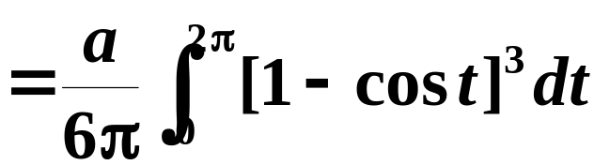
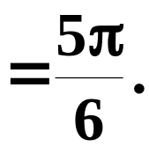


Slide 13

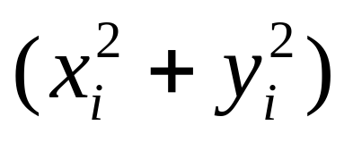
（2）转动惯量问题
设
xoy
平面上有
n
个质点，它们分别位于
(
x
,
y
)
(
x
,
y
)
☹
,
(
x
,
y
)
，
，
处，质量分别
1
1
2
2
n
n
m
,
m
,
☹
,
m
x
y
为
．则该质点系对于
轴、
轴
1
2
n
和原点 的转动惯量依次为
n
n
I
=
∑
m
y
2
I
=
∑
m
x
2
，
,
x
i
i
y
i
i
i
=
1
i
=
1
n
I
=
∑
m
o
i
.
i
=
1

Slide 14
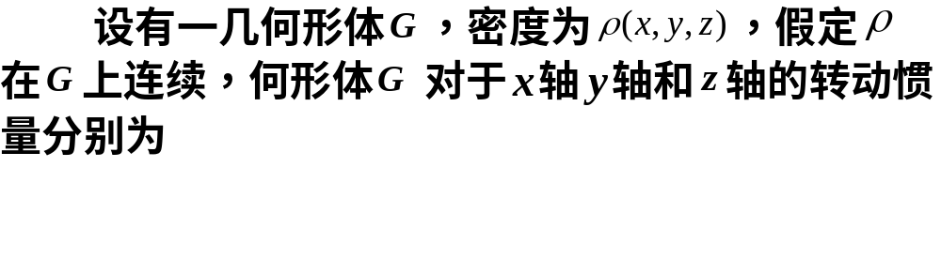
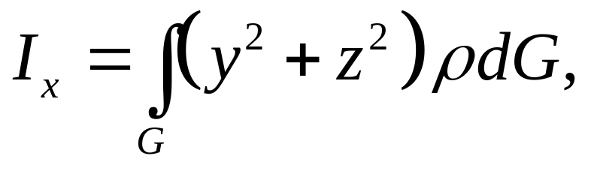

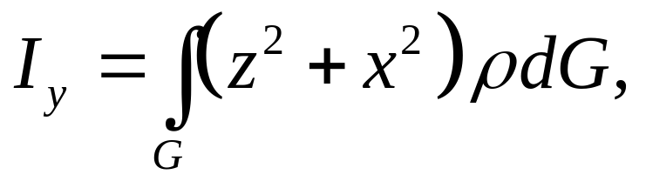


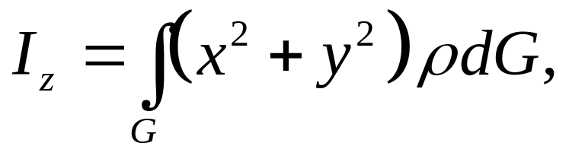

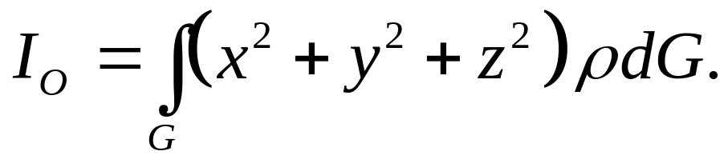
对于 轴的转动惯量
对于 轴的转动惯量
对于 轴的转动惯量
对于原点 的转动惯量

Slide 15
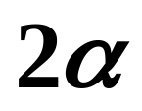

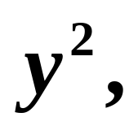
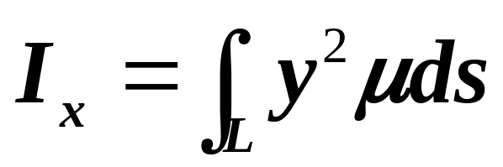



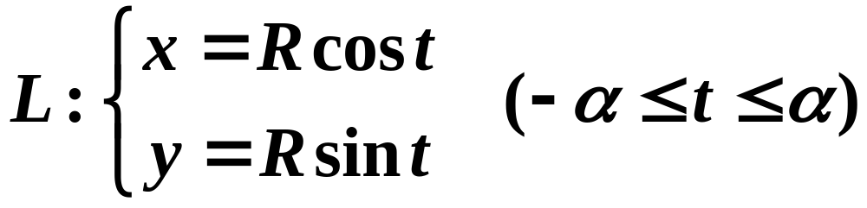



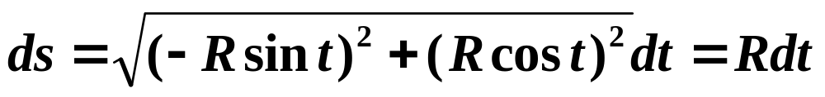
例6 求半径为R、中心角为 的圆弧 L
对于它的对称轴的转动惯量（设线密度为
常量 ）.
解 取坐标系如图，
圆弧上的点(x,y)到对
称轴(x轴)的距离平方为
所以有

Slide 16
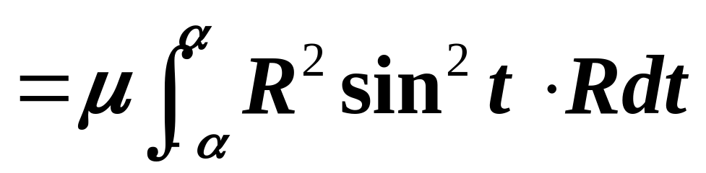



Slide 17











解

Slide 18















例5 一均匀物体(密度为常量 )占有的闭区域 由曲面
和平面 所围成，
求物体的体积；
求物体的重心；
(3) 求物体关于 z 轴的转动惯量．
解 （1）由体积计算公式，得
（2）由对称性可知，

Slide 19

（3）由转动惯量公式，有

Slide 20






(3)引力问题
设有一平面薄片，占有
xoy
面上的闭区域
D
，在点
(
x
,
y
)
处的面密度为
ρ
(
x
,
y
)
，假定
ρ
(
x
,
y
)
在
D
上连续，
z
上的点
(
a
>
0
)
计算该平面薄片对位于 轴
M
(
0
,
0
,
a
)
0
处的单位质点的
引力.
薄片对 轴上单位质点的引力
为引力常数

Slide 21









解
由积分区域的对称性知

Slide 22



所求引力为

Slide 23












例7 求均匀球体对于过球心的一条轴 的转动惯量．
解 取球心为坐标原点， 轴与 轴重合，建立坐标系 。又
设球的半径为 ，则球体所占空间闭区域 可用不等式
来表示．
所求转动惯量 即球体对于 轴的转动惯量。
其中 为球体的质量．

Slide 24




例8求均匀柱体： 对于位于点 处的
单位质量的质点的引力．

Slide 25

练 习 题

Slide 26


Slide 27

练习题答案

Slide 28






习题二解答
薄片关于 轴对称

